Slide 1

МЕТОДОЛОГИЯ (ЦЕЛЕВАЯ МОДЕЛЬ) НАСТАВНИЧЕСТВА

Slide 2
Наставничество —
2
НАСТАВНИЧЕСТВО
это универсальная технология передачи личностного, жизненного и профессионального опыта, знаний, формирования навыков, компетенций, метакомпетенций и ценностей через неформальное взаимообогащающее общение, основанное на доверии
и партнерстве.
РАБОТА В ОБЕ СТОРОНЫ
Взаимообогащение как мотивация

Slide 3

ЦЕЛЕВАЯ МОДЕЛЬ
НАСТАВНИЧЕСТВА –
3
система условий, ресурсов и процессов, необходимых для реализации процесса наставничества и достижения поставленной цели в образовательных организациях
Понятная структура для интеграции в любую образовательную
организацию

Slide 4
5
низкая мотивация обучающихся и педагогов к изменениям низкая вовлеченность профессионально-личностное выгорание педагогов инертность образовательной системы
особые потребности обучающихся
ПРОБЛЕМЫ
быть важным и признанным другими понять, кто я, чего хочу, свои сильные стороны, интересы и мечты
понять, кем мне быть проявить себя, свои таланты
получить поддержку от значимых людей
ПОТРЕБНОСТИ

Slide 5
ЦЕЛЕВАЯ МОДЕЛЬ НАСТАВНИЧЕСТВА
6
ЦЕЛЬ
Повышение эффективности системы образования Российской Федерации через:
● улучшение показателей конкретной образовательной организации в образовательной, культурной, спортивной и других сферах,
● подготовку выпускника средней и старшей школ к самостоятельной жизни и успешному трудоустройству в мире нестабильности и неопределенности,
● раскрытие личностного, творческого, профессионального потенциала каждого учащегося, поддержка индивидуальной образовательной траектории,
● создание экологичной среды для развития и повышения квалификации педагогов, увеличение числа закрепившихся в профессии педагогических кадров,
● формирование открытого и эффективного сообщества вокруг образовательной организации, способного на комплексную поддержку ее деятельности.

Slide 6
ЦЕЛЕВАЯ МОДЕЛЬ НАСТАВНИЧЕСТВА
ЗАДАЧИ
7
Создать новую, плодотворную развивающе-поддерживающую среду: Сформировать открытое сообщество, где выстроены доверительные и партнерские отношения, как внутри образовательной организации, так и с социумом.
Создать канал обмена личностным, жизненным и профессиональным
опытом для каждого участника.
Предоставить каждому участнику ресурсы и возможности для осознанного развития и приобретения необходимых навыков XXI века для профессиональной и личной самореализации

Slide 7





12
5 ФОРМ НАСТАВНИЧЕСТВА
ДЛЯ РАЗНЫХ ЗАДАЧ И РОЛЕЙ
Работодатель- ученик
Работодатель- студент
Ученик-ученик
Учитель-учитель
Студент-ученик

Slide 8

КАЖДАЯ ФОРМА ВКЛЮЧАЕТ
13
Цели и задачи программы
Ожидаемые результаты
Оцениваемые результаты
Портрет участников
Вариации ролевых моделей
Описание этапов наставнического взаимодействия (раскрытие целевой модели)
Область применения в рамках образовательной программы

Slide 9

УЧЕНИК-УЧЕНИК
ЦЕЛИ
Разносторонняя поддержка обучающегося с особыми образовательными / социальными потребностями либо временная помощь в адаптации к новым условиям обучения (включая адаптацию детей с ОВЗ).
РОЛЕВЫЕ МОДЕЛИ
взаимодействие «успевающий – неуспевающий», классический вариант поддержки для достижения лучших образовательных результатов;
взаимодействие «лидер – пассивный», психоэмоциональная поддержка с адаптацией в коллективе или развитием коммуникационных, творческих, лидерских навыков;
взаимодействие «равный – равному», в течение которого происходит обмен навыками, например, когда наставник обладает критическим мышлением, а наставляемый – креативным; взаимная поддержка, совместная работа над проектом.
14

Slide 10

УЧИТЕЛЬ-УЧИТЕЛЬ
ЦЕЛИ
Успешное закрепление на месте работы или в должности педагога молодого специалиста, повышение его профессионального потенциала и уровня, а также создание комфортной профессиональной среды внутри учебного заведения, позволяющей реализовывать актуальные педагогические задачи на высоком уровне.
РОЛЕВЫЕ МОДЕЛИ
взаимодействие «опытный учитель – молодой специалист», классический вариант поддержки для приобретения молодым специалистом необходимых профессиональных навыков (организационных, коммуникационных)
и закрепления на месте работы;
взаимодействие «лидер педагогического сообщества – педагог, испытывающий проблемы», конкретная психоэмоциональная поддержка («не могу найти общий язык с учениками», «испытываю стресс во время уроков»), сочетаемая с профессиональной помощью по приобретению и развитию педагогических талантов и инициатив;
взаимодействие «педагог-новатор – консервативный педагог», молодой учитель помогает опытному представителю «старой школы» овладеть современными программами и цифровыми навыками и технологиями; взаимодействие «опытный предметник – неопытный предметник», в рамках которого опытный педагог оказывает методическую поддержку по конкретному предмету (поиск пособий, составление рабочих программ
и тематических планов и т.д).
15

Slide 11

СТУДЕНТ-УЧЕНИК
ЦЕЛИ
Успешное формирование у школьника представлений
о следующей ступени образования, улучшение образовательных результатов, метакомпетенций и мотивации, а также появление ресурсов для осознанного выбора будущей личностной, образовательной и профессиональной траекторий развития.
РОЛЕВЫЕ МОДЕЛИ
взаимодействие «успевающий – неуспевающий», классический вариант поддержки для улучшения образовательных результатов и приобретения навыков самоорганизации и самодисциплины; взаимодействие «лидер – равнодушный», психоэмоциональная и ценностная поддержка с развитием коммуникативных, творческих, лидерских навыков, мотивация на саморазвитие, образование и осознанный выбор траектории, включение в школьное сообщество;
взаимодействие «равный – другому», в рамках которого происходит обмен навыками, например, когда наставник обладает критическим мышлением, а наставляемый – креативным; взаимная поддержка, активная внеурочная деятельность;
взаимодействие «куратор – автор проекта», совместная работа над проектом (творческим, образовательным,
предпринимательским), при которой наставник выполняет роль куратора и тьютора, а наставляемый – на конкретном примере учится реализовывать свой потенциал, улучшая и совершенствуя навыки.
16

Slide 12

РАБОТОДАТЕЛЬ-УЧЕНИК
ЦЕЛИ
Успешное формирование у учеников средней и старшей школы осознанного подхода к реализации личностного потенциала, рост числа заинтересованной в развитии собственных талантов
и навыков молодежи.
РОЛЕВЫЕ МОДЕЛИ
взаимодействие «активный профессионал – равнодушный потребитель», мотивационная и ценностная поддержка с развитием коммуникативных, творческих, лидерских навыков, стимулирование идей саморазвития, осознанного выбора образовательной и карьерной траектории;
взаимодействие «коллега – молодой коллега» – совместная работа по развитию творческого, предпринимательского или социального проекта, в процессе которой наставляемый делится свежим видением и креативными идеями, которые могут оказать существенную поддержку наставнику, а сам наставник выполняет роль организатора и куратора;
взаимодействие «работодатель – будущий сотрудник» – профессиональная поддержка, направленная на развитие определенных навыков и компетенций, необходимых для будущего трудоустройства.
17

Slide 13

РАБОТОДАТЕЛЬ-СТУДЕНТ
ЦЕЛИ
Получение студентом актуализированного профессионального опыта и развитие личностных качеств, необходимых для осознанного целеполагания, самоопределения
и самореализации.
РОЛЕВЫЕ МОДЕЛИ
взаимодействие «активный профессионал – равнодушный потребитель», мотивационная, ценностная и профессиональная поддержка с системным развитием коммуникативных и профессиональных навыков, необходимых для осознанного целеполагания и выбора карьерной траектории;
взаимодействие «успешный профессионал – студент, выбирающий профессию» – краткосрочное взаимодействие, в процессе которого наставник представляет студенту (группе студентов) возможности и перспективы конкретного места работы;
взаимодействие «коллега – будущий коллега» – совместная работа по развитию творческого, предпринимательского, прикладного (модель / продукт) или социального проекта, в процессе которой наставляемый делится свежим видением и креативными идеями, способными оказать существенную поддержку наставнику, а сам наставник выполняет роль организатора и куратора;
взаимодействие «работодатель – будущий сотрудник» – профессиональная поддержка в формате стажировки, направленная на развитие конкретных навыков и компетенций, адаптацию на рабочем месте
и последующее трудоустройство.
18

Slide 14
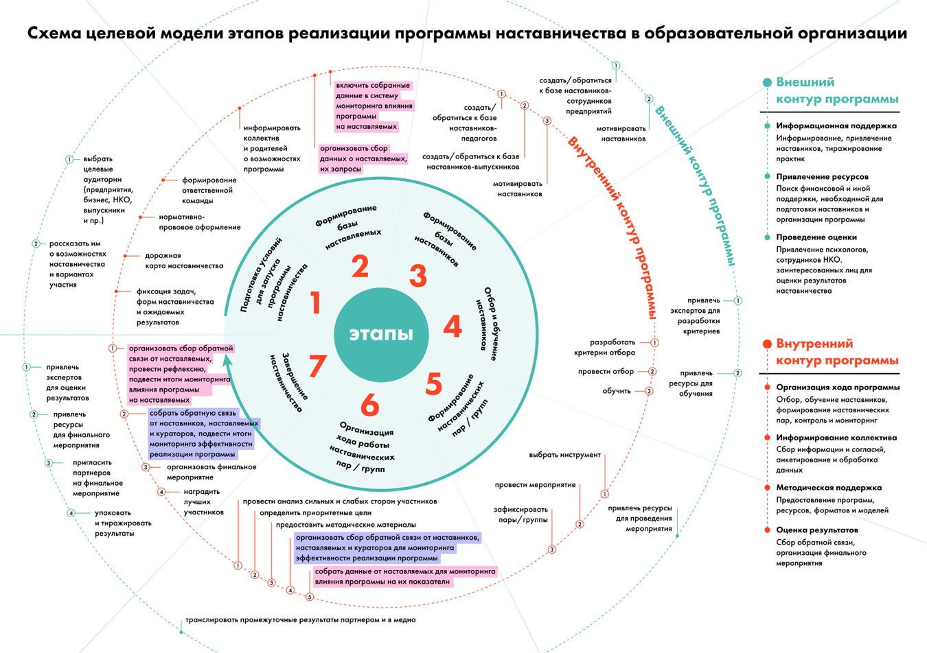
19

Slide 15



Этапы реализации целевой модели
20
Этап 1. Подготовка условий для запуска программы наставничества
РЕЗУЛЬТАТЫ ЭТАПА
Cоздана рабочая группа – команда единомышленников, которые будут внедрять программу «Целевая модель наставничества» в образовательной организации Наличие нормативно-правовой базы для внедрения программы
Разработана дорожная карта внедрения программы в организации

Slide 16


21
ЗАДАЧИ ЭТАПА:
Информировать о запуске программы в организации, о ее принципах, ценностях, возможностях и результатах
Создать рабочую группу, назначить координатора группы, членов группы и кураторов
Создать дорожную карту внедрения программы и определить
необходимые для ее реализации – внешние и внутренние ресурсы

Slide 17




СТРУКТУРА УПРАВЛЕНИЯ ВНЕДРЕНИЕМ ПРОГРАММЫ "ЦЕЛЕВАЯ МОДЕЛЬ НАСТАВНИЧЕСТВА"
22
Руководитель образовательной организации
Координатор программы и рабочая группа внедрения программы (педагоги, завучи, психологи, соцработники)
Наставники
Околошкольное сообщество родители
выпускники сотрудники студенты
Местное сообщество представители предприятий общественные организации
Наставляемые
Учащиеся Педагоги Студенты
Кураторы

Slide 18


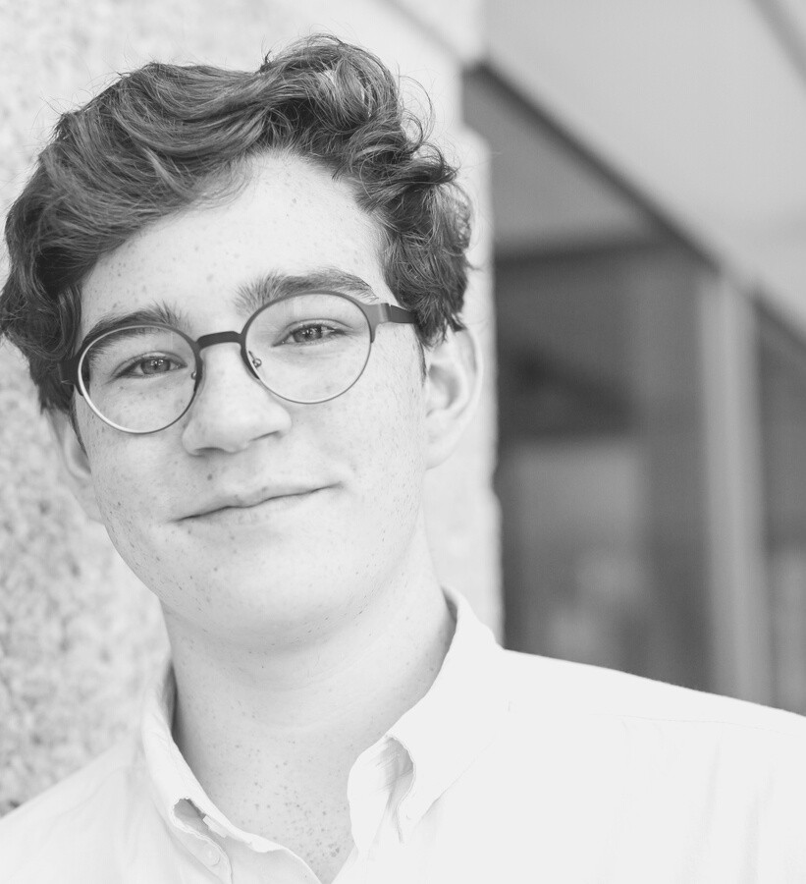
23
Этап 2 . Формирование базы наставляемых
РЕЗУЛЬТАТЫ 2 ЭТАПА
составлен список наставляемых, которые выразили добровольное желание принять участие в программе осознаны текущие проблемы и возможности наставничества для их решения
сформирован собственный запрос на наставничество

Slide 19


24
ЗАДАЧИ ЭТАПА:
Провести встречу (в современном формате) для потенциальных наставляемых, чтобы ознакомить их с ценностями, возможностями наставнических отношений и сформировать у них запрос на наставничество с упором на личное желание.
Собрать информацию о запросах потенциальных наставляемых (на основе опросов, анкет, личных дел и др.).
Получить согласие на обработку данных.

Slide 20

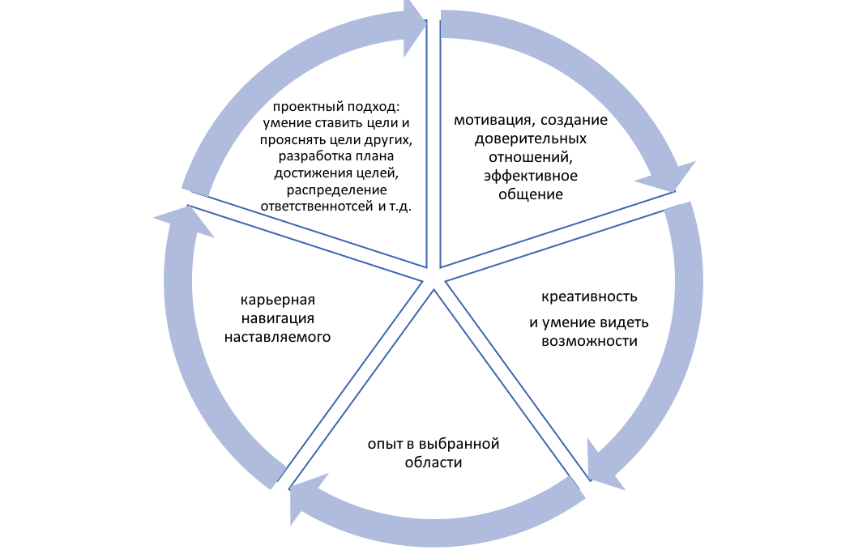

Этап 3 . Формирование базы наставников
25
РЕЗУЛЬТАТЫ ЭТАПА
Cформированный список наставников согласно профилю

Slide 21


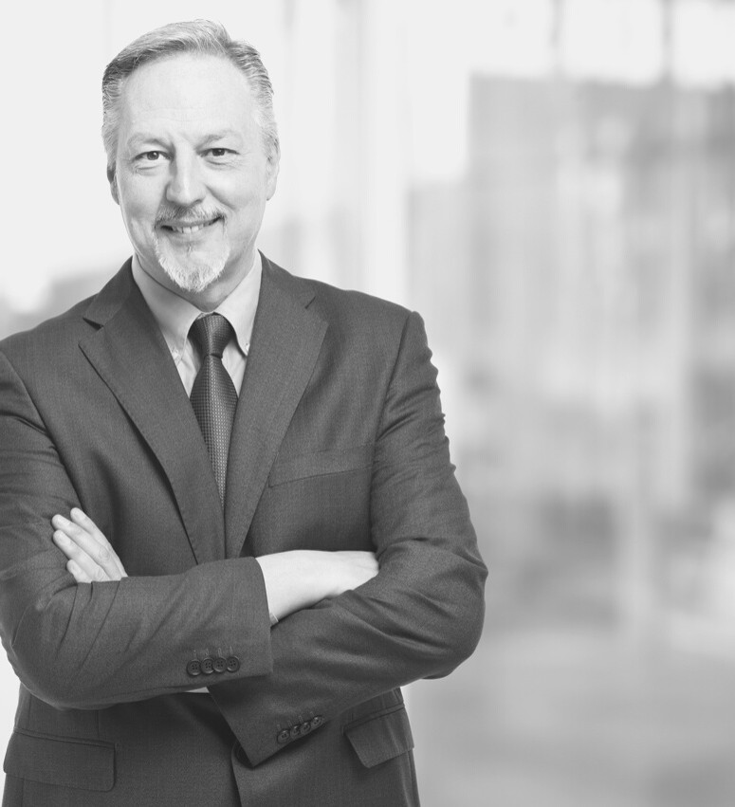
26
ЗАДАЧИ ЭТАПА:
Сформировать базу потенциальных наставников из числа школьного и околошкольного сообщества: выпускников, педагогов, родителей.
Сформировать базу потенциальных наставников из числа других заинтересованных лиц местного сообщества: сотрудников и руководителей региональных предприятий.
Провести встречу с потенциальными наставниками, ознакомить их с ценностями и возможностями наставничества.
Собрать запрос (желание) быть наставником.

Slide 22
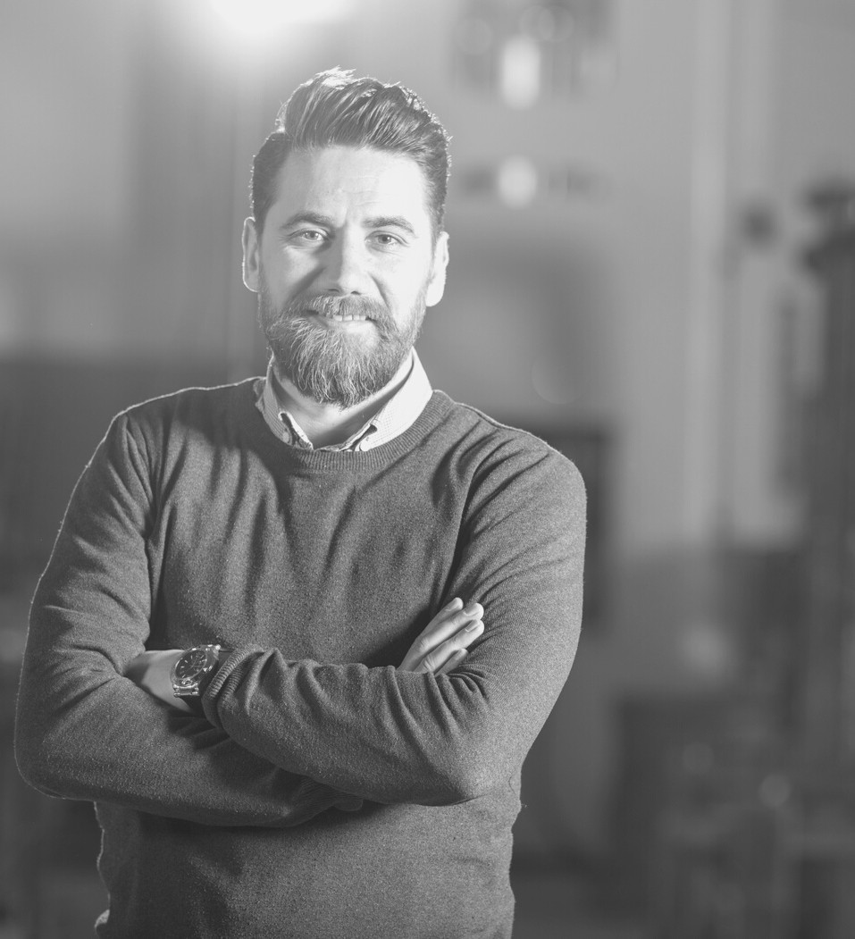


Этап 4 . Отбор и обучение наставников
27
РЕЗУЛЬТАТ ЭТАПА
Список отобранных и обученных наставников, добровольно желающих участвовать в процессе наставничества, и обладающих необходимыми для этого качествами и знаниями.

Slide 23
28
ЗАДАЧИ ЭТАПА
Собрать резюме наставников (Чем могу быть полезен? Опыт, интересы, успехи, мотивация, навыки, время на встречи).
Проверить всех потенциальных наставников на возможность взаимодействовать с образовательной организацией.
Провести собеседование с наставниками, чтобы выяснить их уровень психологической готовности.
Составить программу обучения с опорой на рекомендации по обучению наставников.
Собрать из методологии методические материалы в помощь наставнику (принципы, кодекс, упражнения, задания, кейсы, литература)
При необходимости привлечь внешние или внутренние ресурсы для обучения кураторов и наставников.

Slide 24
ЧАСТЬ 1. ОБУЧЕНИЕ ТЕХНОЛОГИЯМ ЭФФЕКТИВНОГО ОБЩЕНИЯ И МОТИВАЦИИ НА ОСНОВЕ ПРИНЦИПОВ ДОВЕРИЯ:
ЧАСТЬ 2. ОБУЧЕНИЕ ТЕХНОЛОГИИ НАСТАВНИЧЕСКОЙ РАБОТЫ И ЭТАПАМ НАСТАВНИЧЕСКОГО ЦИКЛА:
Знакомство наставника и наставляемого ("химия")
Первая рабочая встреча ("пробное решение задачи")
Составление дорожной карты развития наставляемого (цель, ожидаемые результаты, действия) Рабочие встречи, обратная связь, рефлексия.
Итоговая встреча. Награждение. Упаковка результатов.
29
Техники активного слушания, позиции в общении
Технология проведения развивающих бесед с целью создания индивидуального плана развития наставляемых
Технология вовлечения и управления
мотивацией наставляемых Технология выстраивания границ в отношениях

Slide 25



Этап 5 . Формирование наставнических пар/ групп
30
РЕЗУЛЬТАТЫ 5 ЭТАПА
Список сформированных наставнических пар, желающих
работать вместе.

Slide 26
31
ЗАДАЧИ ЭТАПА
групповая встреча с индивидуальным выбором наставляемого и последующим (не)согласием наставника
дистанционное анкетирование и обработка данных с выявлением совпадений интересов и пересечений возможностей/запросов
индивидуальные встречи наставляемого и наставника ("химия")

Slide 27



Этапы 6 . Организация работы наставнических пар/ групп
32
Цикл наставнической работы
Знакомство наставника и наставляемого ("химия"). Первая рабочая встреча ("пробное решение задачи"). Составление дорожной карты развития наставляемого (цель, ожидаемые результаты, действия).
Рабочие встречи, обратная связь.
Итоговая встреча. Награждение. Упаковка результатов.

Slide 28
Этапы 6 . Организация работы наставнических пар/ групп
33
Задачи куратора наставнических пар:
организационной контроль
сбор обратной связи
фиксация промежуточных результатов коррекция работы наставника по результатом встреч и обратной связи

Slide 29


34
Этап 7 . Завершение наставничества
РЕЗУЛЬТАТЫ ЭТАПА
Наставнические пары, закончившие весь цикл наставнической работы и достигшие поставленных целей Выбор лучших практик для тиражирования опыта Удовлетворенность от результатов и процесса наставнической работы

Slide 30



35
Этап 7 . Завершение наставничества
ЗАДАЧИ ЭТАПА:
представление результатов работы конкретной пары/группы сбор обратной связи от участников
представление результатов программы во всей организации выявление и поощрение лучших наставников и наставнических пар/ групп
проведение финального мероприятия для привлечения внимания СМИ и общественности, поощрения и дополнительной мотивации
привлечение СМИ и иных медиа и партнеров на финальное мероприятие представление результатов работы наставнических пар «Истории успеха» на уровне образовательной организации и на уровне района сбор лучших кейсов работы наставничества и публикация на сайтах организаций
упаковка успешных кейсов для привлечения наставников и партнеров в будущий цикл программы

Slide 31
36
МОТИВАЦИЯ НАСТАВНИКОВ
СТАТУС НА ФЕДЕРАЛЬНОМ УРОВНЕ
Поддержка системы наставничества на общественном и государственном уровнях; создание среды, в которой наставничество воспринимается как почетная миссия.
КОНКУРСЫ И ПРЕМИИ
Выдвижение самых результативных наставников на ежегодную премию для лучшего наставника региона/города/ организации. Общественное признание и уважение. Возможные льготы.
ИЕРАРХИЯ НАСТАВНИКОВ
Геймифицированная иерархия наставников: уровни, достижения, рейтинги. Повышение лояльности к программе и вовлечение в нее молодых кадров.
КОНЦЕПЦИЯ
НАСТАВНИЧЕСТВА
НЕ ДОПУСКАЕТ РЕГУЛЯРНОЙ ФИНАНСОВОЙ МОТИВАЦИИ

Slide 32

РЕКОМЕНДУЕМЫЕ ЦЕЛЕВЫЕ ПОКАЗАТЕЛИ ВНЕДРЕНИЯ
37
2020 И 2024 ГОДЫ

Slide 33
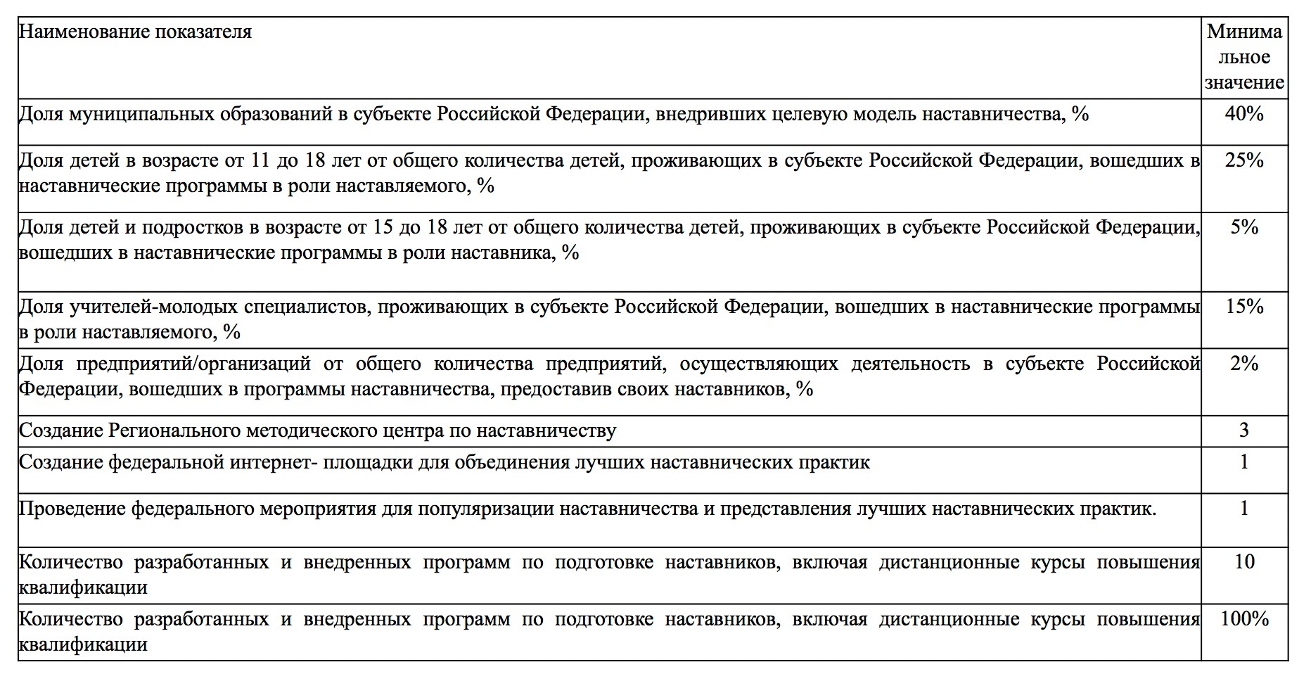
ПЕРВЫЙ ГОД ВНЕДРЕНИЯ ЦЕЛЕВОЙ МОДЕЛИ, ДАЛЕЕ – СОХРАНЕНИЕ ПОКАЗАТЕЛЯ НА УРОВНЕ НЕ НИЖЕ МИНИМАЛЬНОГО ЗНАЧЕНИЯ
38

Slide 34
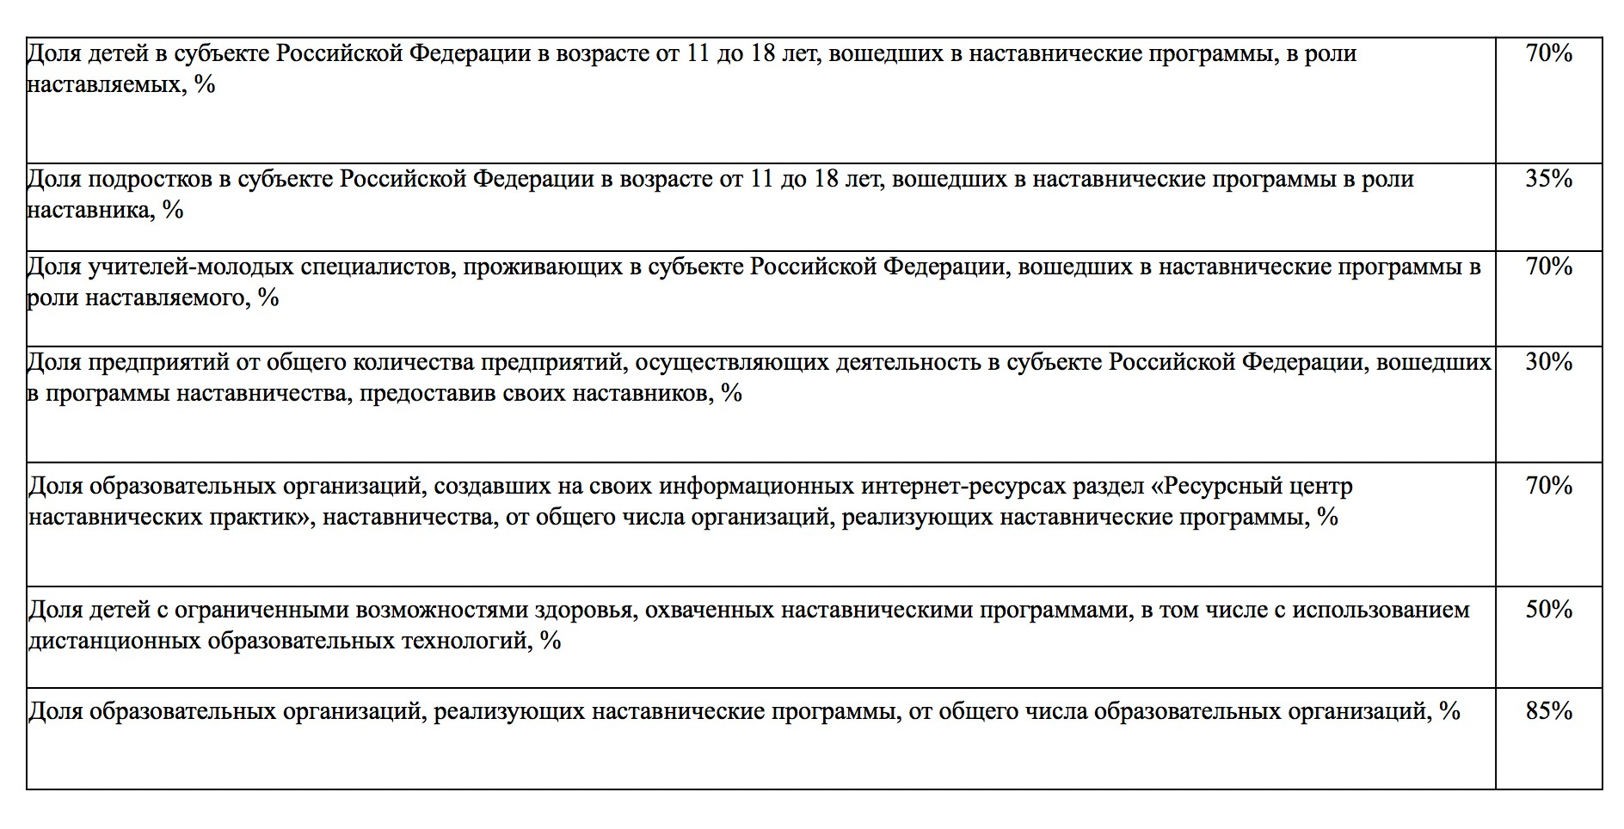
К 2024 ГОДУ
39

Slide 35
Контакты
Самбулатова Лиза Адлановна
8962-904-49-45

